Slide 1
RunRunRainbowRun -> Versteckis -> Fangis

Slide 2
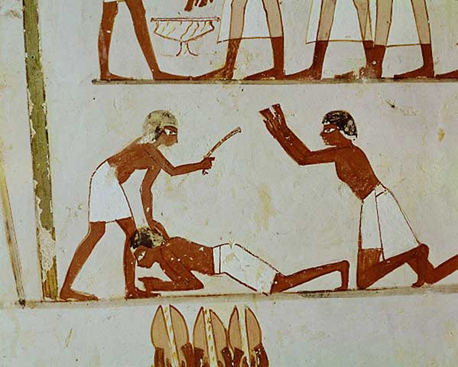
Grundsätzlich gilt
Clients sollen so viel Arbeit wie möglich übernehmen, wobei die Logik aus Sicherheitsgründen immernoch beim Server liegt
Server
Clients

Slide 3
Varianten
Javascript
DOM
Canvas
HTML5 Game Engine (­Construct 2, Isongenic Engine, Impact, CutJS, Canvace)

Slide 4
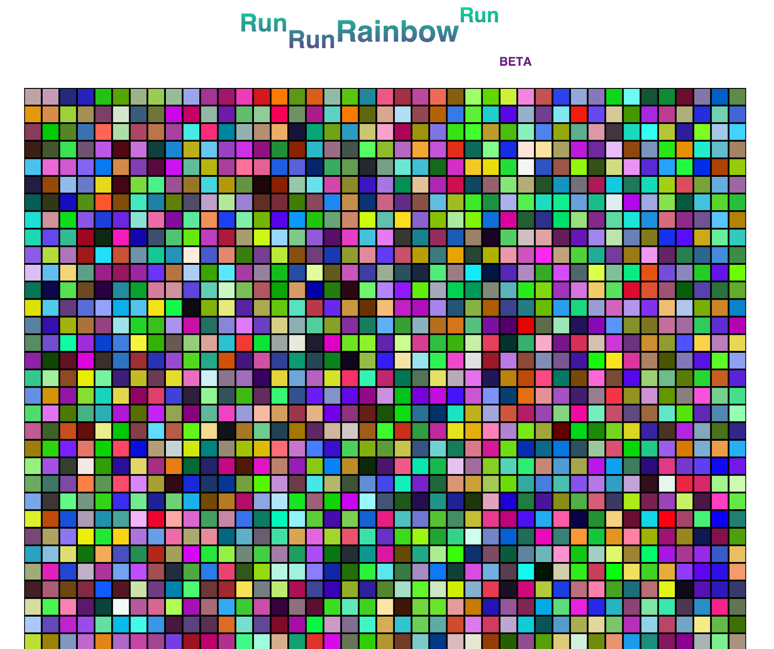
Variante mit DOM
n*n Divisionmatrix
Koordinaten als Klassennamen
Ansteuerung über jQuery
Farben als “Stealthfaktor”
Cross Browser Probleme
Prototyp - http://test.goldbachmobile.com/stba/test/runrunrainbowrun

Slide 5
DOM Manipulation
DOM Manipulation sind langsam
Aufgrund vieler Abhängigkeiten (CSS, Scripts, Rendering)
Performance führt daher zu Unspielbarkeit

Slide 6
Javascript Canvas
Animationen geschehen in einem Canvas
Kein “Neubau der Seite” mit jedem Tick
Minimale Cross-Browser Probleme (
Performant
That’s what we need!

Slide 7
Canvas
Seit 2014 in den offiziellen Specs von HTML5
HTML Tag (w3c valid)
Stellt eine Leinwand dar
Wird per Script beschrieben/bemalt
Seit 2004 verfügbar (Unterstützung immer abdeckender)

Slide 8
Canvas
<canvas id="example" width="200" height="200"> This text is displayed if your browser does not support HTML5 Canvas. </canvas>
<script>
var example = document.getElementById('example'); var context = example.getContext('2d'); context.fillStyle = 'red'; context.fillRect(30, 30, 50, 50);
</script>

Slide 9
Cross-Browser Issues
Problem
Animationen Ruckeln
Ursache
Rendern des Canvas, nicht an Display Refresh angepasst
Lösung
Requestanimatonframe()

Slide 10

Cross-Browser Issues

Slide 11

Cross-Broswer Issues
Don’t forget Legacysupport!

Slide 12
Requestanimationframe() IE
msRequestAnimationFrame();

Slide 13
Requestanimationframe() Mozilla
mozRequestAnimationFrame();

Slide 14
Requestanimationframe() Opera
oRequestAnimationFrame();

Slide 15
Requestanimationframe() Safari
webkitRequestAnimationFrame();

Slide 16
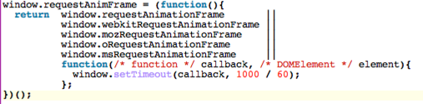
Lösung

